Slide 1

Φυσική Α΄ Γυμνασίου
Φύλλο εργασίας 4 (Ι)
Μέτρηση θερμοκρασίας –
Βαθμονόμηση
Πλατάκης Φίλιππος
fil_platakis@yahoo.gr

Slide 2

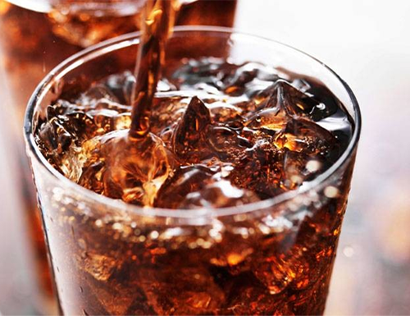
Φυσική Α΄ Γυμνασίου - Φύλλο εργασίας 4 (Ι)
Από μικρή ηλικία μαθαίνουμε ποια σώματα θεωρούμε ζεστά και ποια κρύα
Ένα φλιτζάνι καφέ θα συμφωνήσουμε όλοι ότι είναι ζεστό
Αντίθετα, ένα ποτήρι αναψυκτικού με παγάκια λέμε ότι είναι κρύο
- σελ 12 -

Slide 3
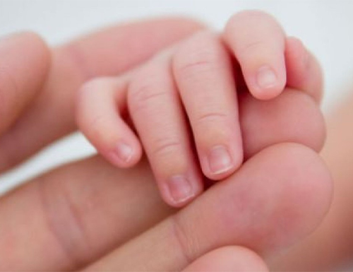
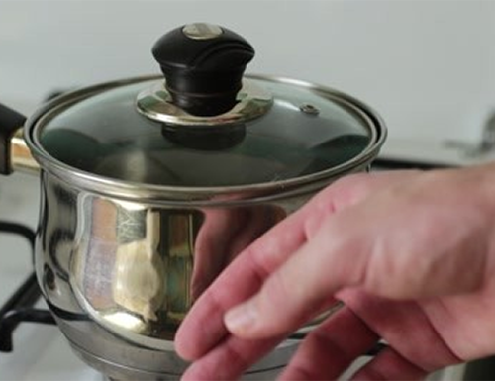
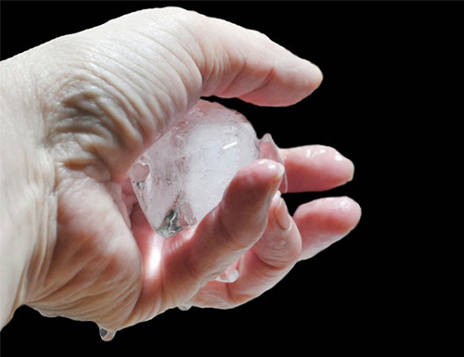
Φυσική Α΄ Γυμνασίου - Φύλλο εργασίας 4 (Ι)
Μπορούμε λοιπόν να πούμε ότι το δέρμα μας λέει πότε ένα σώμα είναι..
ζεστό
ή κρύο
- σελ 12 -

Slide 4
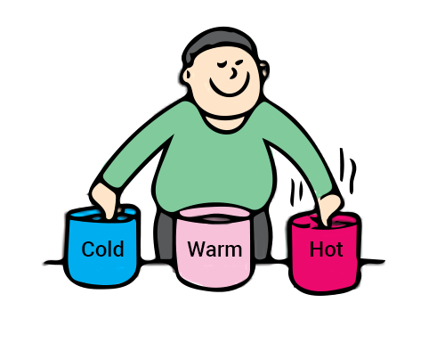
Φυσική Α΄ Γυμνασίου - Φύλλο εργασίας 4 (Ι)
Είναι όμως έτσι;;
Αν βυθίσουμε το αριστερό μας χέρι στο ζεστό νερό και το δεξί μας χέρι στο κρύο…
- σελ 12 -

Slide 5

Φυσική Α΄ Γυμνασίου - Φύλλο εργασίας 4 (Ι)
Αν βυθίσουμε τώρα τα χέρια μας στο μεσαίο δοχείο με το χλιαρό νερό, πως θα μας φανεί αυτό;
Το χέρι ήταν βυθισμένο στο κρύο δοχείο
Το χέρι ήταν βυθισμένο στο ζεστό δοχείο
Ναι. Το ένα χέρι θα μας «πει» ότι το χλιαρό νερό είναι ζεστό, ενώ το άλλο ότι είναι κρύο
- σελ 12 -

Slide 6
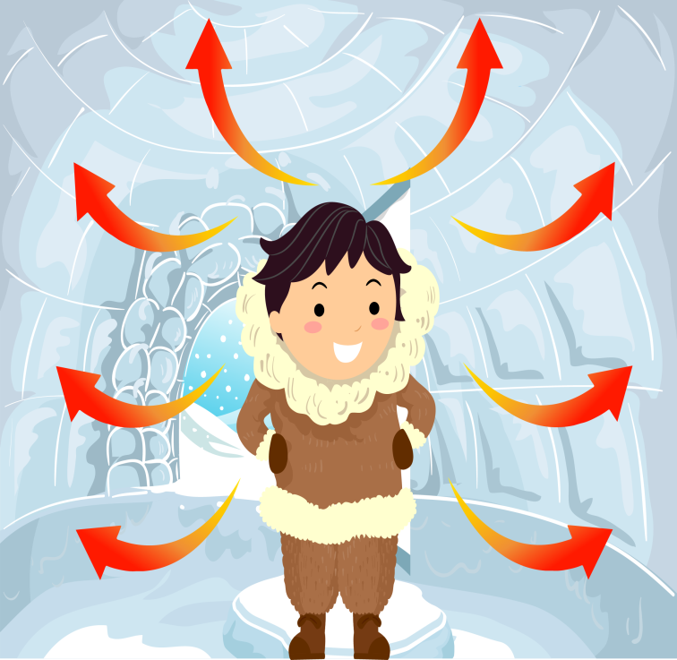
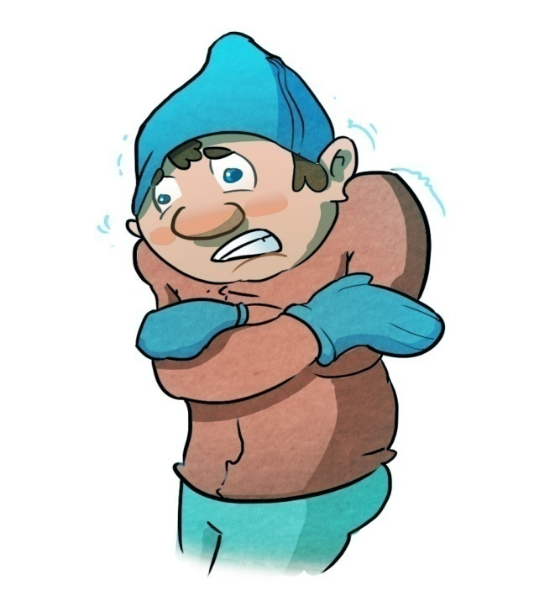
Φυσική Α΄ Γυμνασίου - Φύλλο εργασίας 4 (Ι)
Οι αισθήσεις μας δεν μας λένε πάντα την αλήθεια. Η πληροφορία που μας δίνουν είναι υποκειμενική
Ένας Εσκιμώος, αν θα έρθει χειμώνα στην Ελλάδα, θα ζεσταίνεται…
ενώ ένας Αιγύπτιος θα κρυώνει
- σελ 12 -

Slide 7
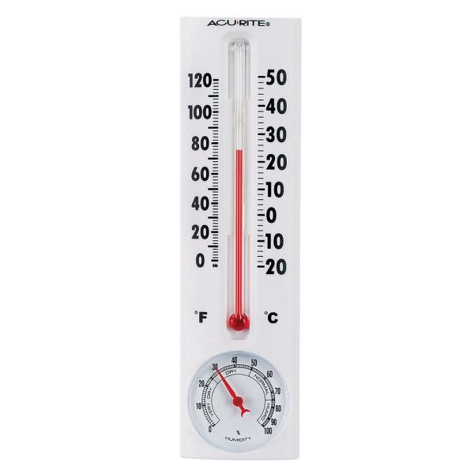
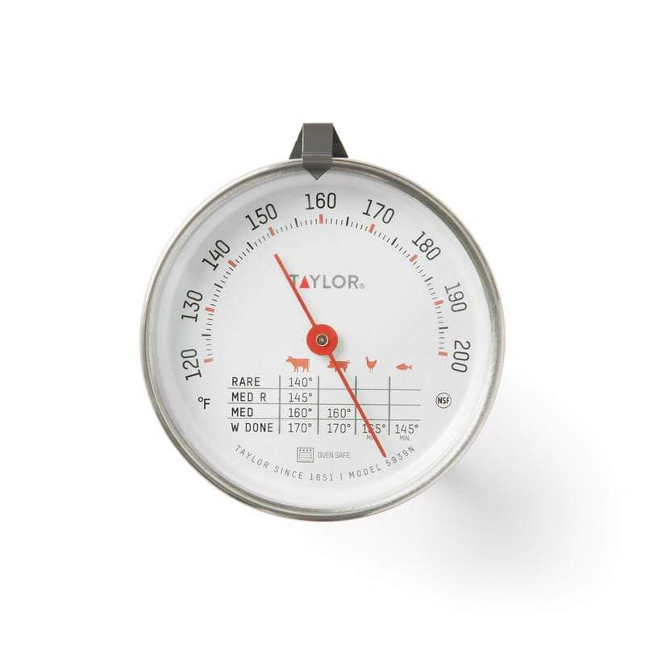
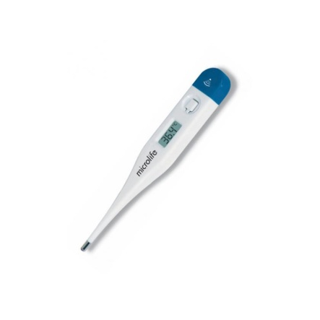
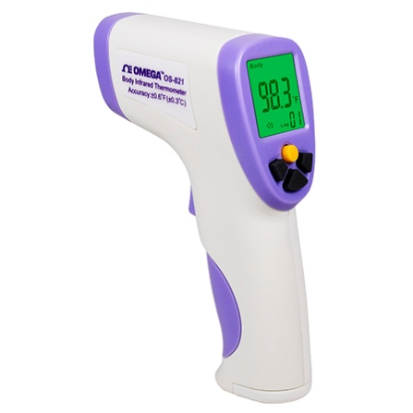
Φυσική Α΄ Γυμνασίου - Φύλλο εργασίας 4 (Ι)
Το πόσο ζεστό ή κρύο είναι ένα σώμα, το μετράμε με ένα φυσικό μέγεθος που λέγεται: ΘΕΡΜΟΚΡΑΣΙΑ
Τα όργανα που χρησιμοποιούμε για να μετρήσουμε την θερμοκρασία ονομάζονται ΘΕΡΜΟΜΕΤΡΑ

Slide 8
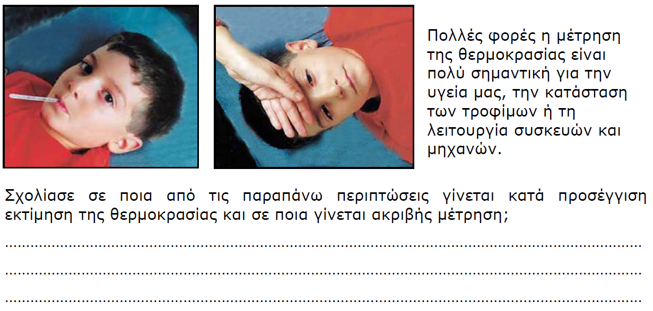
Φυσική Α΄ Γυμνασίου - Φύλλο εργασίας 4 (Ι)
(σελ 15 του σχ. βιβλίου)
Αριστερά χρησιμοποιούμε ένα όργανο που λέγεται θερμόμετρο. Η μέτρηση μας είναι ακριβής.
Δεξιά, η μέτρηση είναι υποκειμενική και κατά προσέγγιση
- σελ 12 -

Slide 9
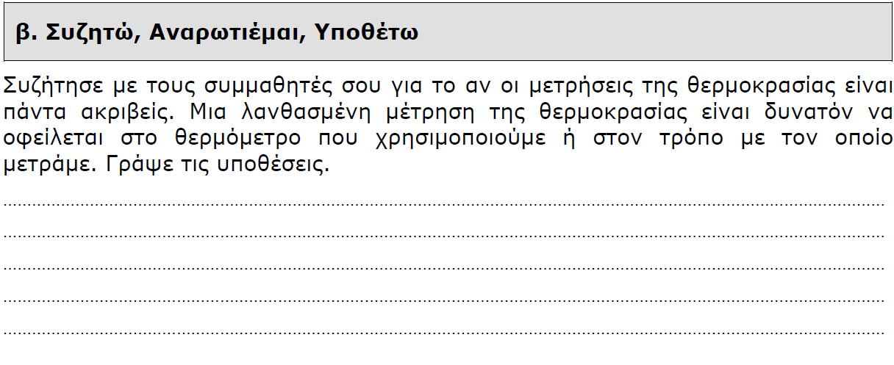
Φυσική Α΄ Γυμνασίου - Φύλλο εργασίας 4 (Ι)
(σελ 15 του σχ. βιβλίου)
Τα σφάλματα στις μετρήσεις χωρίζονται:
α) Σφάλματα οργάνων (κακό όργανο, λάθος βαθμονόμησης κλπ)
β) Σφάλματα ανθρώπινα (βιαστική ή λάθος μέτρηση)
Άρα, μια λανθασμένη μέτρηση της θερμοκρασίας μπορεί να οφείλεται και στον τρόπο που μετράμε, αλλά και στο θερμόμετρο.
- σελ 12 -

Slide 10
Φυσική Α΄ Γυμνασίου - Φύλλο εργασίας 4 (Ι)
HOMEWORK
Ψάξτε στο διαδίκτυο («γκουγκλάρετε») και βρείτε:
Ποια ήταν η μεγαλύτερη και ποια η μικρότερη θερμοκρασία που έχει ποτέ καταγραφεί
α) στον κόσμο
β) στην Ελλάδα
- σελ 12 -

